Slide 1
獎懲資料模組簡介
ANP Module Introduction

Slide 2
「獎懲資料」模組簡介
學校可記錄所有學生的獎懲細節
功過制度(Merit/Demerit) / 操行分制度(Conduct Mark)
在指定的時段、學期或學年末進行功過或操行分制度的數據合併，並可以加入成績表內
可向學生家長發出嘉許/警告信
將學生編配至留堂班

Slide 3
應用「獎懲資料」需先完成以下設定
預備工作
1.編配用戶使用權限
2.編修有關代碼
3.設定「課外活動」、「學生出席資料」模組

Slide 4
預備工作
編配用戶使用權限
「系統保安」→「存取控制」→「用戶」
Security > Access Control > User Account

Slide 5
預備工作 - 編修有關代碼
「代碼管理」→「編修」
Code Management > Maintenance
修訂以下五個代碼表：
獎勵事項 (Award Event)
懲罰事項 (Punishment Event)
懲罰跟進 (Punishment Action)
獎勵出處 (Award Source)
獎勵類別 (Award Category)

Slide 6
預備工作 - 設定「課外活動」「學生出席資料」模組
設定「課外活動」、「學生出席資料」模組
如果要獎勵部份參加活動的學生，以及懲罰部份缺席、遲到的學生，應該先輸入學生的活動及出席紀錄。

Slide 7
開始使用
「獎懲資料」模組

Slide 8
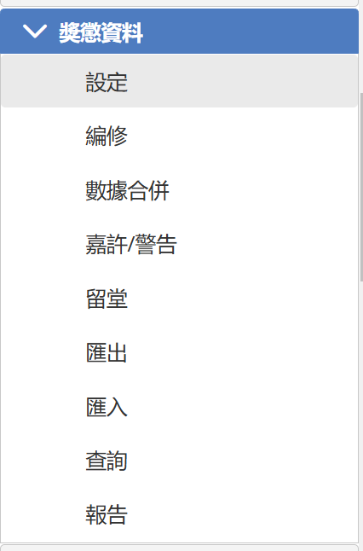
獎懲資料 > 設定
設定使用功過制度 / 操行分制度
設定獎勵事項、「課外活動」職位的預設獎勵
設定懲罰事項、「學生出席資料」的預設懲罰

Slide 9
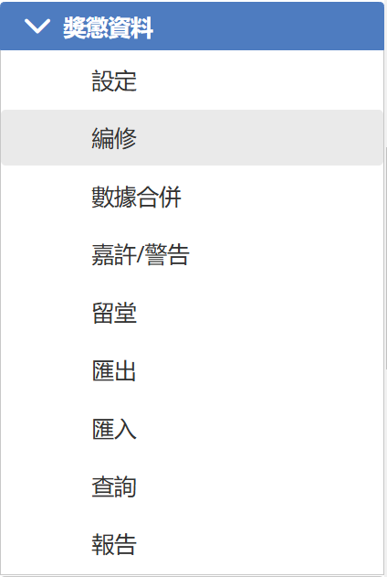
獎懲資料 > 編修
加入學生獎勵或懲罰
以「課外活動」名單加入獎勵
以「學生出席資料」紀錄加入懲罰

Slide 10
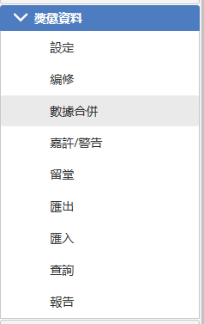
獎懲資料 > 數據合併
整合學生獎懲紀錄，把獎懲數目加起來，並計算經等級轉換和獎懲抵消的總數
合併後的總數可以作嘉許/警告之用，印製報告或成績表

Slide 11
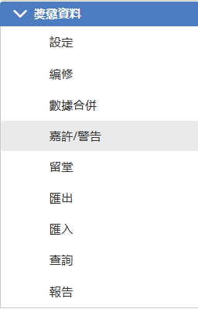
獎懲資料 > 嘉許/警告
根據「設定」和「數據合併」的資料，搜尋需要嘉許或警告的學生
有需要的話，可以列印嘉許信或警告信，只有警告信可以透過電郵發出

Slide 12
獎懲資料 > 留堂
編配學生入留堂班
編修留堂班負責老師
列印留堂班學生名單

Slide 13
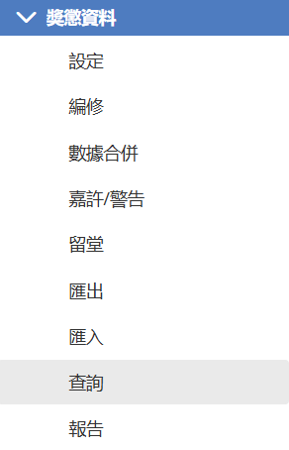
獎懲資料 > 查詢
特為查詢獎懲紀錄而設
版面大致跟「編修」→「依學生」相同，但只供查閱

Slide 14
獎懲資料 > 報告
列印有關獎懲資料的報告
常用報告：
學生獎勵報告(依事件)(依班別)
學生懲罰報告(依事件)(依班別)

Slide 15
